Slide 1
Penyajian Data
TIM AJAR STATISTIK KOMPUTASI
2022/2023

Slide 2
Apa itu data?
Nilai asli dari variabel (Illowsky, dkk., 2022)
Sebuah fakta, statistik, informasi, dan sering berbentuk angka (numerik) (OECD, 2008)
Satuan dari sebuah informasi
Perlu ditransformasikan untuk menjadi sebuah informasi
Dalam stastistika disebut juga sebagai sebuah variabel

Slide 3
Jenis Data
ORDINAL
Urutan alamiah
Contoh: tinggi, sedang, rendah
KUALITATIF
NOMINAL
Berbentuk “kategori”, “klasifikasi”, atau ”diskripsi atribut
Disebut juga data kategorik atau variabel kategorik
DATA
Tidak ada urutan alamiah
Contoh: merah, kuning, hijau
Titik tidak jelas
Rentang disepakati
DISKRIT
Variabel
KUANTITATIF
Interval/Rasio
Didapatkan dari proses menghitung
Contoh: Jumlah mahasiswa JTI
KONTINU
Berbentuk “angka”
Didapatkan dari hasil perhitugan atau pengukuran
Titik no jelas
Pengukuran pada rentang tertentu, nilai dapat berupa pecahan, desiman, atau nilai irasional. Contoh: Tinggi badan, durasi panggilan, berat badan

Slide 4
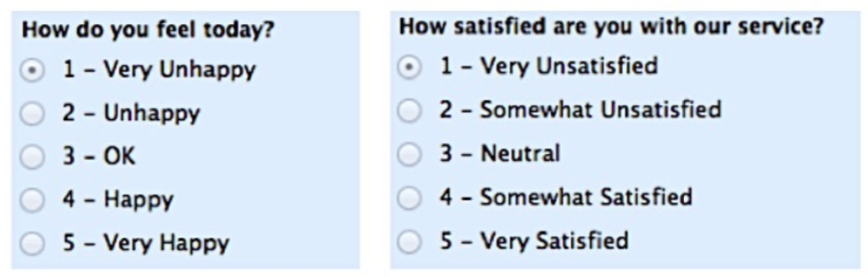
Kualitatif: Contoh Variabel Ordinal
Sumber: https://www.mymarketresearchmethods.com/types-of-data-nominal-ordinal-interval-ratio/

Slide 5
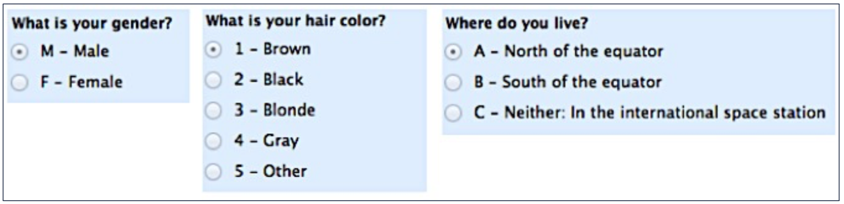
Kualitatif: Contoh Variabel Nominal
Sumber: https://www.mymarketresearchmethods.com/types-of-data-nominal-ordinal-interval-ratio/

Slide 6

Bagaimana mengkalkulasi variabel kualitatif?
Kondisi ini harus kita pertimbangkan. Hal ini karena nilai kategorikal tidak dapat dioperasikan secara matematis secara langsung

Slide 7
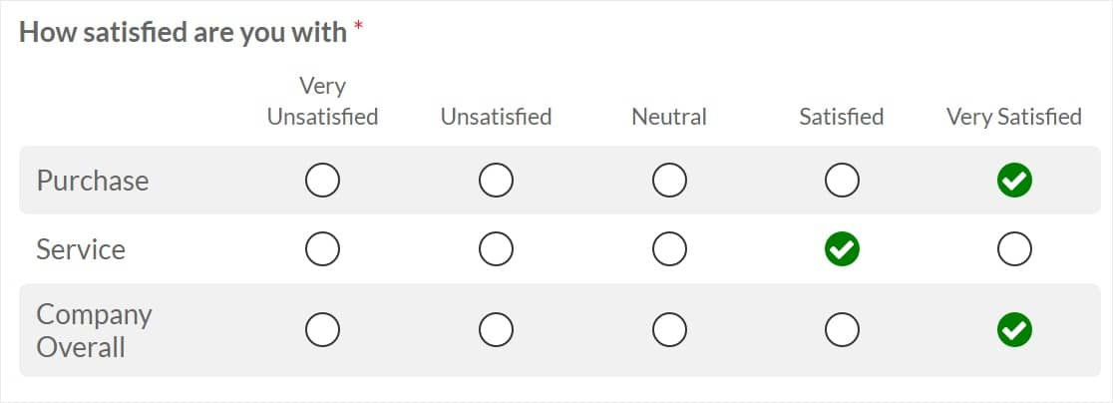
Ubah ke Kualitatif
Bagaimana caranya?
ENCODING
SKALA
Disebut juga dummy-coding
Dirupakan dalam bentuk angka
Contoh: Pria → 1; Wanita → 0
Ada banyak teknik encoding
Dirupakan nilai skala → Likert scale

Slide 8
Jenis Ketergantungan Variabel
VARIABEL
INDEPENDEN
DEPENDEN
Disebut juga variabel bebas atau predikor
Aktif dikendalikan oleh peneliti untuk memahami perubahan pada variabel dependen
Disebut juga variabel tidak bebas, respon atau hasil
Dipengaruhi kondisi variabel independen
Merupakan tujuan utama penelitian
FITUR
HASIL PREDIKSI
Paradikma machine learning

Slide 9
Bagaimana cara mendapatkan data?
Data yang dikumpulkan oleh peneliti sendiri
Belum tentu valid
PRIMER
DATA
Data yang dikumpulkan oleh peneliti lain
Biasaya telah divaliasi oleh peneliti lain melalui studi sejenis
SEKUNDER

Slide 10
Bagaimana cara mendapatkan data primer?
Registrasi
Sensus
Survey
Eksperimen
Observasi
Menekankan pada proses pencatatan sebuah kondisi (biasanya oleh sebuah institusi. Contoh: Angka kelahiran
Pengambilan data yang cenderung pada populasi → Jumlah data sangat besar
Pengambilan data fokus pada jumlah yang lebih kecil → sampel
Data didapatkan dari hasil percobaan
Data didapatkan dari hasil pengamatan → Peneliti tidak terlibat langsung dalam obyek yang diamati untuk melakukan pengukuran

Slide 11
Bagaimana mendapatkan data sekunder?
Publikasi Ilmiah
Publikasi Institusi
Portal Data
Dan lainnya

Slide 12


